Slide 1


OBLIKUJEM IZ PAPIRJA

Slide 2
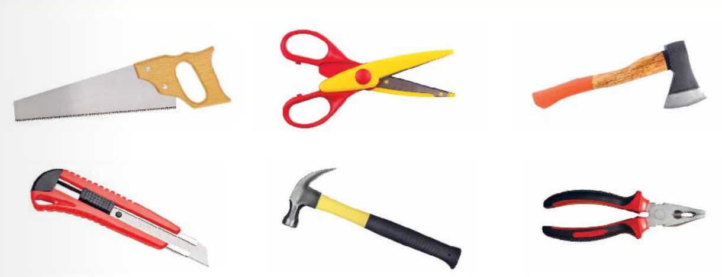



Slide 3
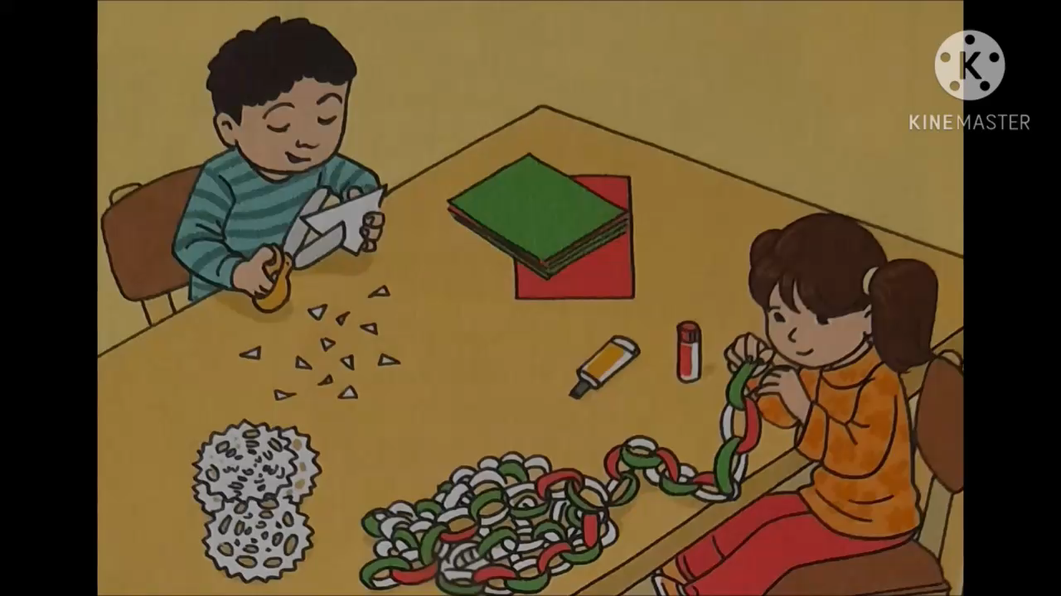

Slide 4

O, KAKO LEPO.
UŽIVAJ V OKRAŠENEM PROSTORU.

